Slide 1

С++ тілінің элементтері

Slide 2
Тілдің алфавиті
латынның бас және кіші әріптері, және төменгі сызықша белгісі (знак подчеркивания);
0 ден 9 ға дейінгі араб цифрлары;
арнайы белгілер: " { } , | [ ] ( ) + - / % * . \ ? < = > ! & # - ; ' '
ажыратушы символдар: пробел, табуляция символы (Tab), жаңа қатарға өту символы (Enter).

Slide 3
Алфавит символдарынан тілдің лексемі қалыптасады (тілдің минималды бірлігі):
идентификаторлар;
кілт сөздер (түйінді сөзддер);
операциялар белгілері;
тұрақтылар;
ажыратқыштар (жақшалар, нүкте, үтір, пробелдер).

Slide 4
Идентификаторлар
Идентификатор – бұл программалық объекттің аты.
Идентификатордың бірінші символы әріп немесе төменгі сызықша болуы керек. Идентификатор ішінде пробелдерді қолдануға болмайды.
Мысалы: v1, _sum
Идентификаторларды таңдағанда мыналарды ескеру қажет:
идентификатор аты кілт (резервтелген) сөздерден құрылмауы керек және тілдің стандартты объекттерін қолданбау керек;
төменгі сызықшадан бастау ұсыныс етілмейді себебі мұндай жағдайда олар жүйелік функция немесе айнымалылармен сәйкес келіп қалуы мүмкін.

Slide 5
Кілт (түйінді) сөздер
asm auto bool break case catch char class const const_cast continue default delete do double dynamic_cast | else enum explicit export extern false float for friend goto if inline int long mutable namespace | new operator private protected public register reinterpret_cast return short signed sizeof static static__cast struct switch template | this throw true try typedef typeid typename union unsigned using virtual void volatile wchar_t while

Slide 6
Операциялар белгілері
Операциялар белгісі — бұл операндалармен амалдарды анықтаушы бір немесе одан көп символдар.
Операциялар құрамындағы операндалар саны бойынша унарлы, бинарлы және тернарлы болып бөлінеді.

Slide 7
Тұрақтылар (Константалар)
Тұрақтылар деп өзгерметін шалалар айтылады.
Тұрақтылар бүтін, нақты, символдық және қатарлық (жолдық) болып бөлінеді.
Түсініктемелер (Комментариялар)
Түсініктемелер бағдарламаның бір бөлігін немесе жалпы бағдарламаға түсінік беру үшін қолданылады. Бағдарлама орындалуы барысында компилятор түсініктемелерді жойып жібереді.
С++ тілінде түсініктемелерді жазудың екі түрі қолданылады:
түсініктемелер // символдарымен басталады және жаңа жолға өту (Enter) белгісімен аяқталады;
түсініктемелер /* ... ... ... */ символдарының арасына жазылады.

Slide 8
Арифметикалық операциялар
+ — қосу;
- — азайту;
* — көбейту;
/ — бөлу;
% — бөлудегі қалдық.

Slide 9
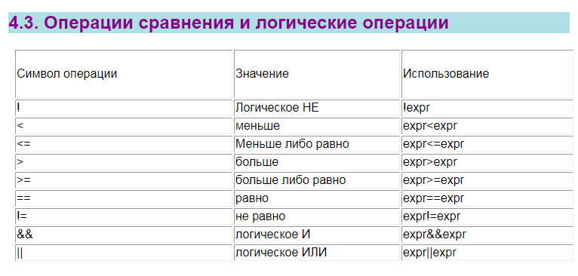

Slide 10
Математикалық функциялар
Функция | Описание | Пример
abs( a ) | модуль или абсолютное значение от а | abs(-3.0)= 3.0 abs(5.0)= 5.0
sqrt(a) | корень квадратный из а, причём а не отрицательно | sqrt(9.0)=3.0
pow(a, b) | возведение а в степень b | pow(2,3)=8
ceil( a ) | округление а до наименьшего целого, но не меньше чем а | ceil(2.3)=3.0 ceil(-2.3)=-2.0
floor(a) | округление а до наибольшего целого, но не больше чем а | floor(12.4)=12 floor(-2.9)=-3
fmod(a, b) | вычисление остатка от a/b | fmod(4.4, 7.5) = 4.4 fmod( 7.5, 4.4) = 3.1
exp(a) | вычисление экспоненты е^{а} | exp(0)=1
log(a) | натуральный логарифм a(основанием является экспонента) | log(1.0)=0.0
log10(a) | десятичный логарифм а | Log10(10)=1
asin(a) | арксинус a, где -1.0 < а < 1.0 | asin(1)=1.5708

